Slide 1
Проект
«По страницам Красной книги Курской области»
Воспитателя
МКДОУ «Детский сад «Улыбка»
г. Щигры Курской области
Рачек С.А.
2017 г.

Slide 2
Тип проекта: информационно-творческий
По количеству участников: коллективный.
По продолжительности: краткосрочный.
Участники: дети старшей группы, родители, воспитатель.
Возраст: 5-6 лет.
Автор: Рачек С.А.

Slide 3
Актуальность.
Экологические проблемы в нашей стране и других странах мира диктуют необходимость проведения интенсивной просвещенческой работы по формированию у населения экологического сознания и культуры природопользования. Одним из негативных последствий экологического кризиса является катастрофическое сокращение популяций, и даже полное исчезновение многих видов животных и растений. Чем раньше начинается формирование основ экологической культуры, тем выше в дальнейшем её уровень. В основе содержания экологического воспитания лежит формирование у ребёнка осознанно – правильного отношения к природным явлениям и объектам, которые окружают его и с которыми он знакомится в дошкольном детстве.
Мною была выделена проблема - донести информацию не только до детей, но и их родителей таким образом, чтобы у них выработалась жизненно важная привычка бережно относится к объектам живой природы.

Slide 4
Модель трёх вопросов
Что я знаю о природе? | Что хочу узнать? | Как узнать?
Природу надо беречь | Что такое Красная книга? | Спросить у родителей
Нельзя убивать животных | Что означают экознаки? | Посмотреть в интернете
Нельзя ломать деревья | Где охраняют животных? | Почитать с мамой энциклопедию
Нельзя засорять леса, реки | Почему исчезают животные, растения? | Спросить у воспитателя

Slide 5
Цель.
Познакомить детей с Красной книгой Курской области, с основными причинами сокращения численности растений и животных.

Slide 6
Задачи.
Познакомить детей с заповедниками и Красной книгой Курской области.
Расширить знания детей о животных и растениях, занесённых в Красную книгу Курской области.
Пробудить в детях чувство любви к родному краю.
Формировать ответственное и бережное отношение к родной природе, представление о правилах поведения в природе.
Включить родителей в процесс экологического воспитания дошкольников в рамках реализации проекта.

Slide 7
Ожидаемые результаты.
Для детей: дети получат знания о том, что такое Красная книга, для чего она создана, что означают цвета ее страниц; о животных, растениях занесенных в Красную книгу Курской области, о заповеднике; расширят свой кругозор, посетив музей; смогут поддерживать беседу, высказывая свою точку зрения на тему охраны природы; освоят правила поведения в природе, будут проявлять интерес к проблемам охраны природы. У детей сформируется эмоционально-положительное, ответственное отношение к природе родного края.

Slide 8
Для воспитателя: изучение методической литературы и экологических страниц интернета, планирование проведения проекта.
Для родителей: совместный поиск с детьми информации о животных, растениях родного края; оформление страничек групповой Красной книги; укрепление отношений между детьми и родителями.

Slide 9
Этапы реализации проекта.
1. Организационный.
Воспитатель раскрывает проблему, вхождение детей в проект.
Вызвать положительный отклик родителей на существенную проблему.

Slide 10
Дети.
Разучивание игр, стихотворений, пересказ рассказов о животных, рассказ о животных, насекомых, птиц, растениях занесённых в Красную книгу Курской области.
Родители.
Поиск информации о животных, птицах, насекомых, растениях Красной книги Курской области.
Рисунки на тему: «Берегите нас».
Посещение Курского краеведческого музея.

Slide 11
2. Планирование деятельности.
Педагог.
Беседы:
по теме проекта.
Дидактические игры:
«Мемо животные», «Что где растёт», «Фото викторина»
Подвижные игры:
«Хитрая лиса», «Лохматый пёс», «Волк во рву»
Сюжетно- ролевые игры: «Ветеринарная клиника», «Зоопарк».
НОД: (познавательное развитие): беседы: «Наша планета в опасности», «Почему исчезают животные?», НОД «По заповедным местам природы», НОД «Этажи леса», НОД «Красная книга»
Экскурсия в музей.

Slide 12
НОД (социально- коммуникативное развитие): чтение художественной литературы: В. Бианки «Купание медвежат», М. Пришвин «Ёж»,
И. Соколов- Микитов «Белки», «На лесной дороге», Г. Снегирёв «След оленя», русские народные сказки «У страха глаза велики», «Хвосты».
Акция «Принеси книгу о животном и расскажи о нём всем детям».
НОД (художественно- эстетическое развитие):
Рисование «Животные на камнях».
Аппликация «Лебедь».
Физкультминутки: «Дикие животные», «Звериная зарядка», «Мишка вылез из берлоги»

Slide 13
3. Заключительный.
Изготовление Красной книги Курской области.
Квест- игра «Подарок от Лесовичка».
Презентация проекта «По страницам Красной книги Курской области».

Slide 14
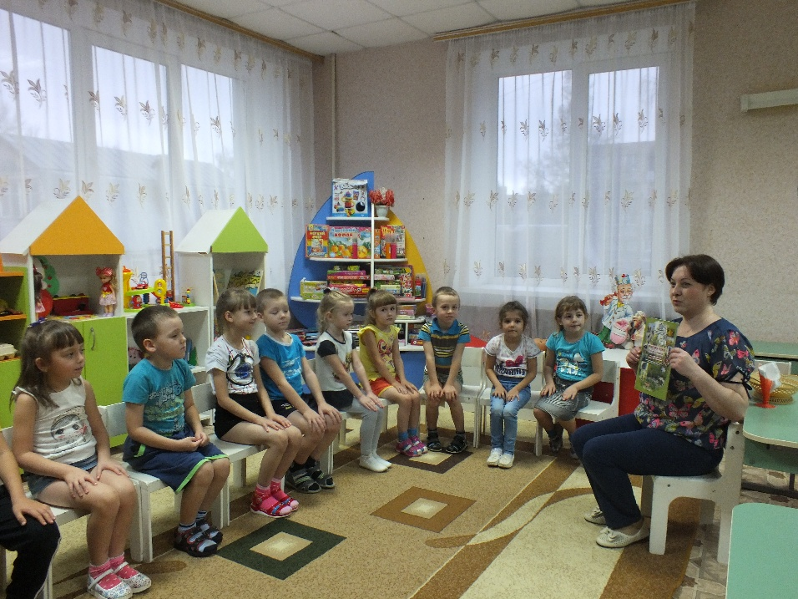
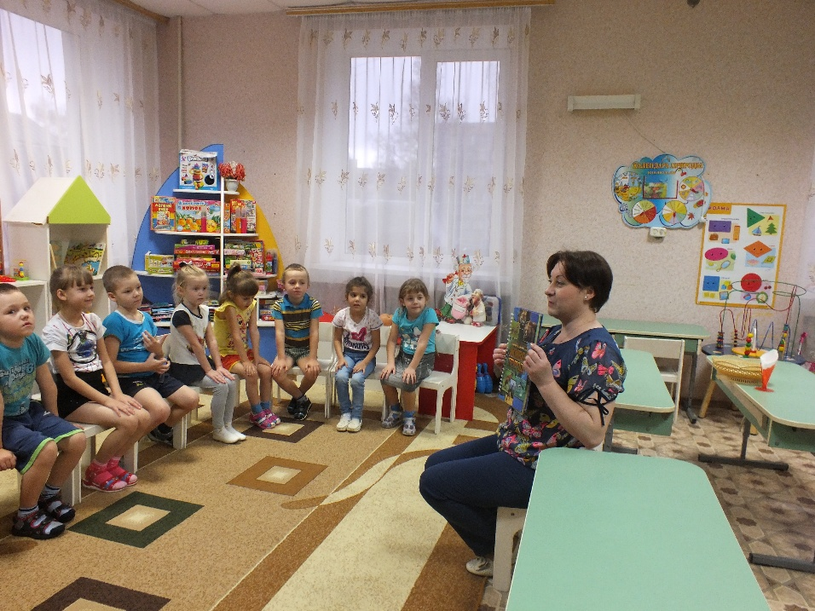
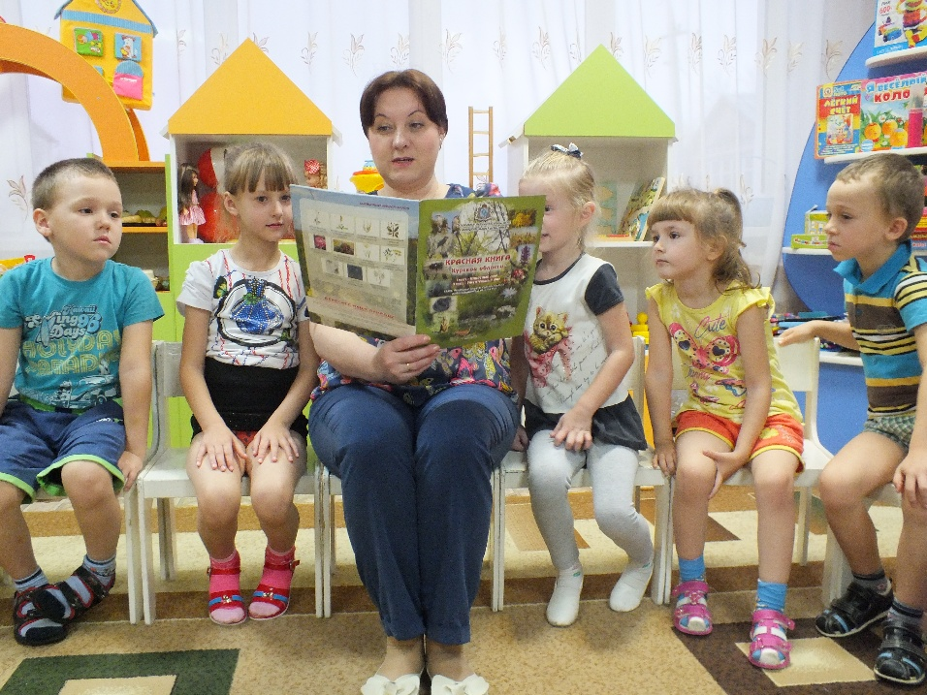
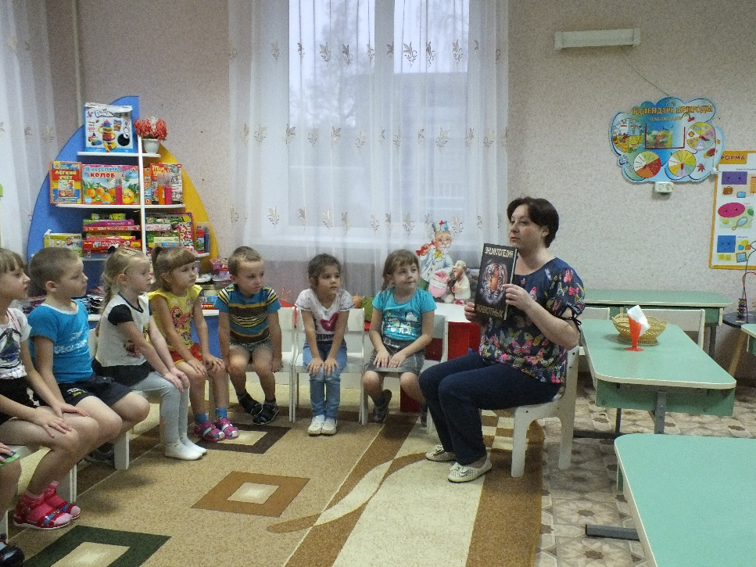
Беседы

Slide 15
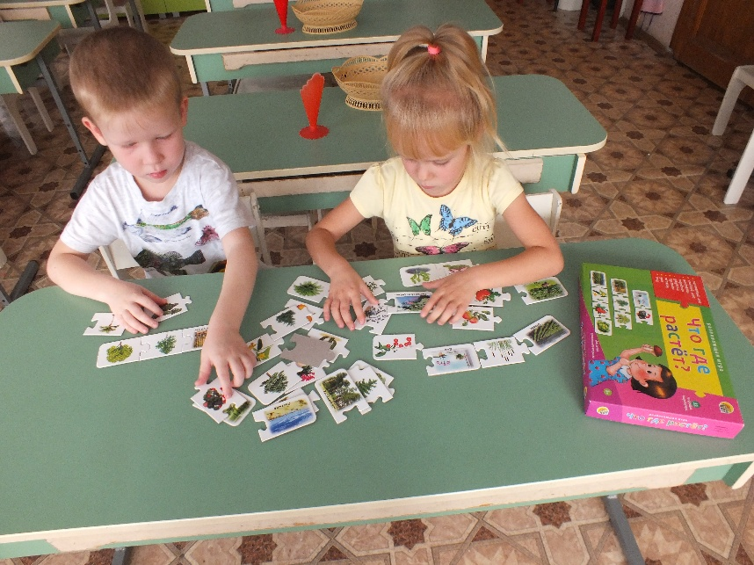
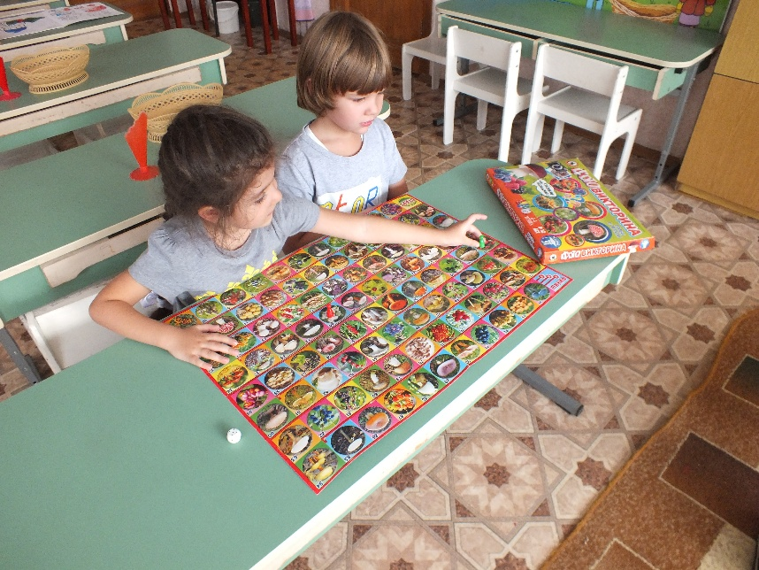
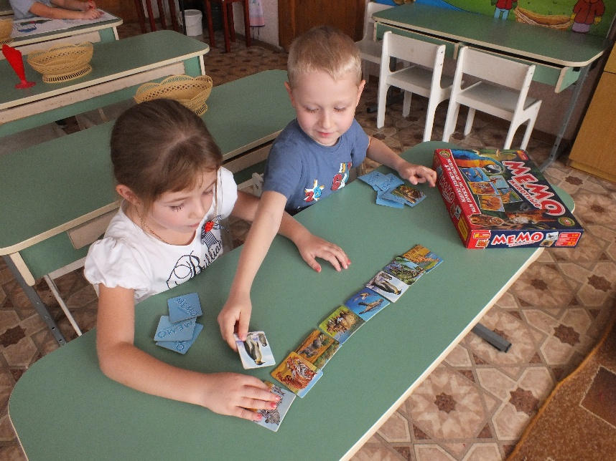
Дидактические игры
«Что где растёт»
«Фото викторина»
«Мемо животные»

Slide 16
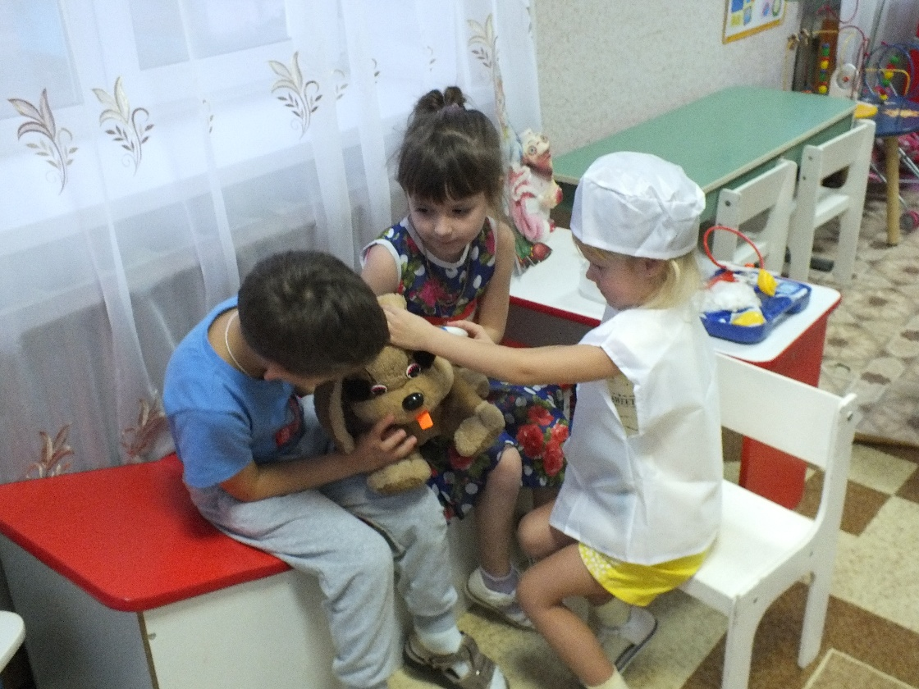
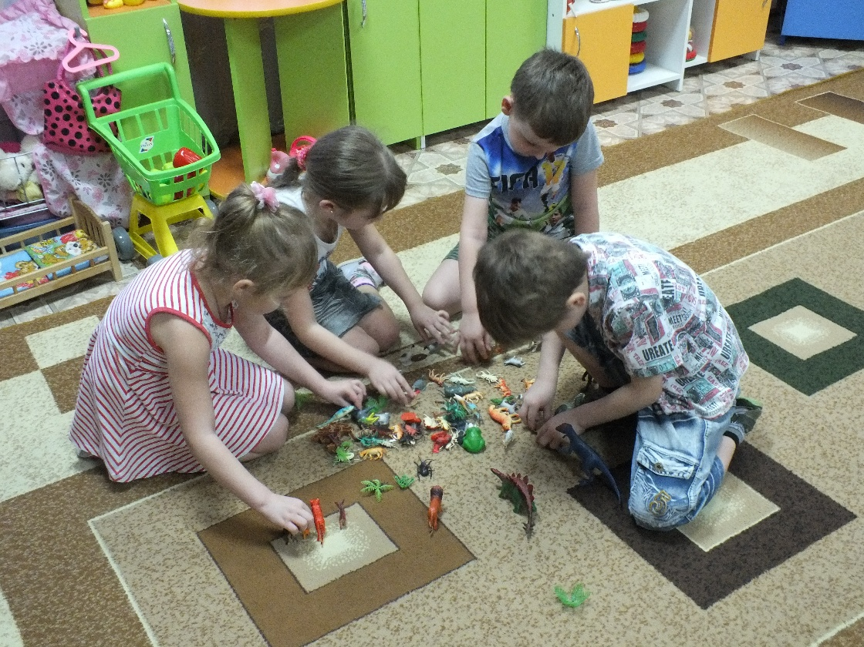
Сюжетно- ролевые игры
«Ветеринарная клиника»
«Зоопарк»

Slide 17
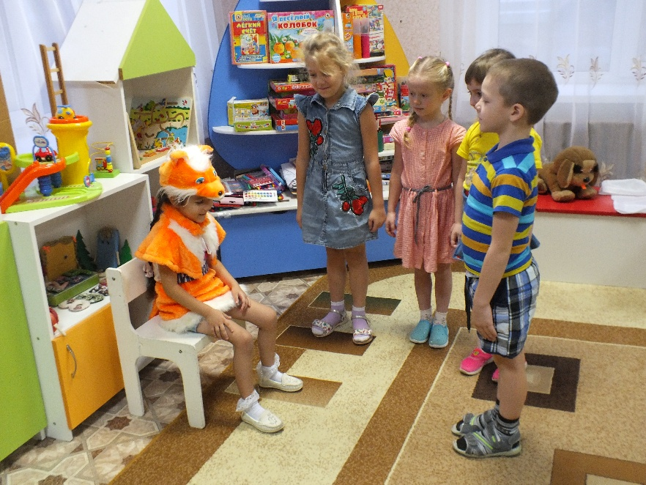
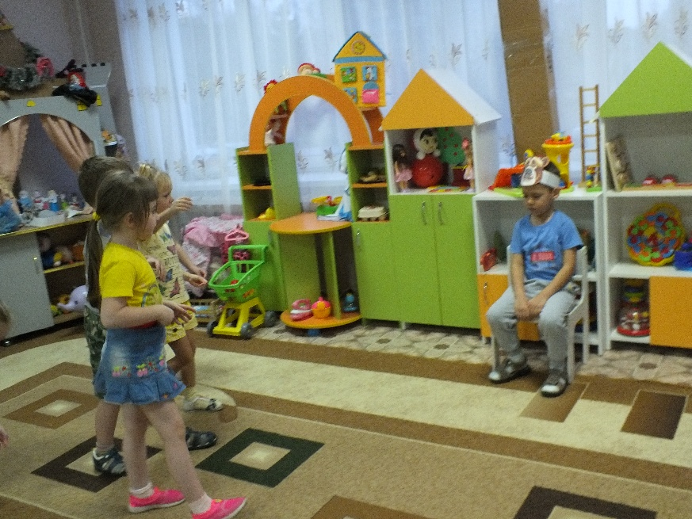
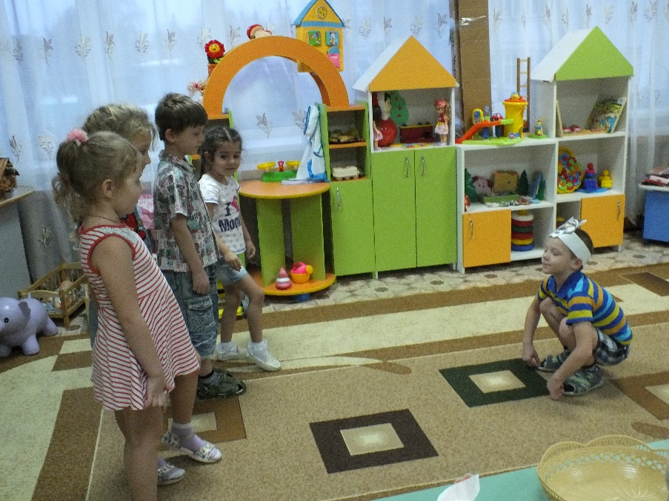
Подвижные игры
«Волк во рву»
«Хитрая лиса»
«Лохматый пёс»

Slide 18
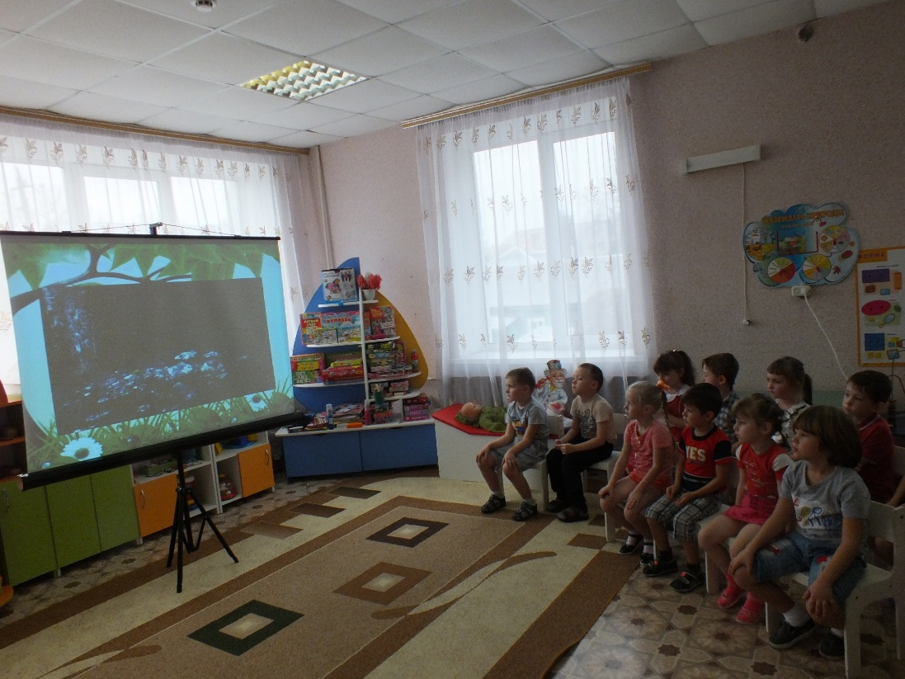
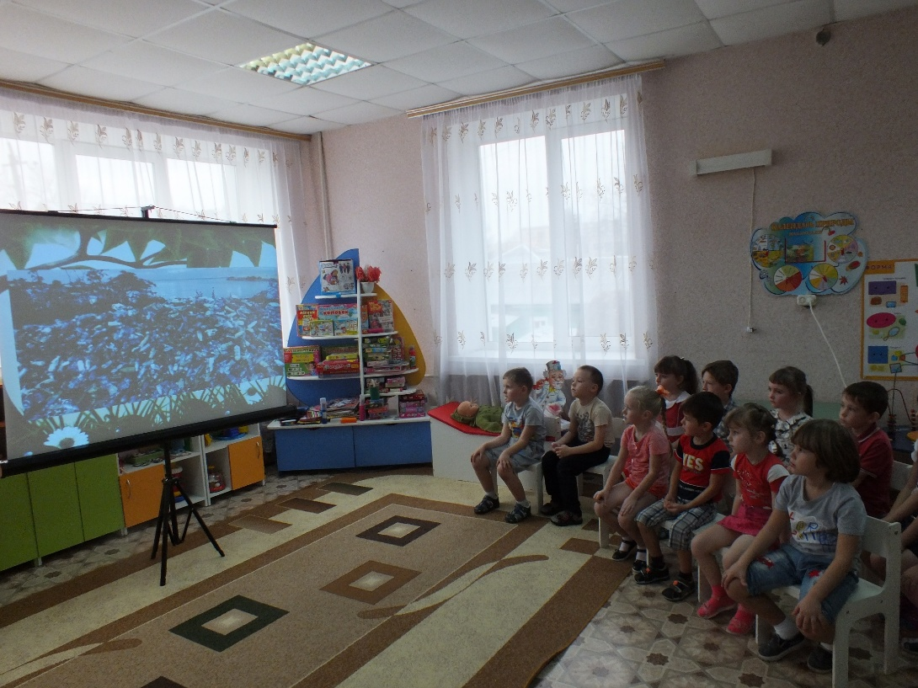
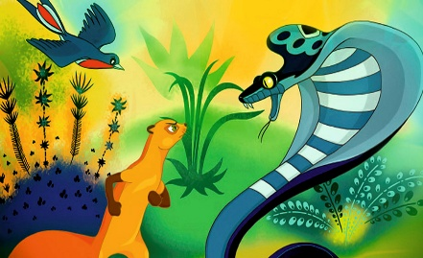
Непосредственная образовательная деятельность.
Беседа «Наша планета в опасности»
Просмотр мультфильма «Рики тики тави»

Slide 19
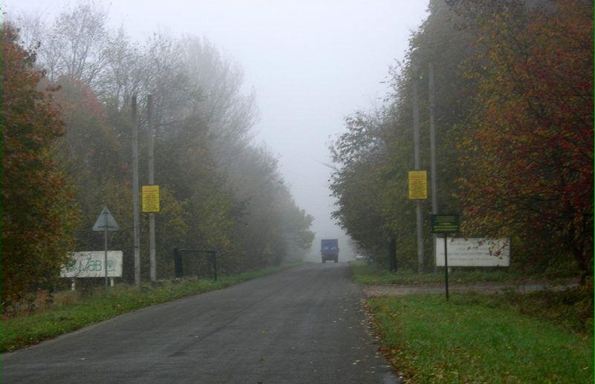
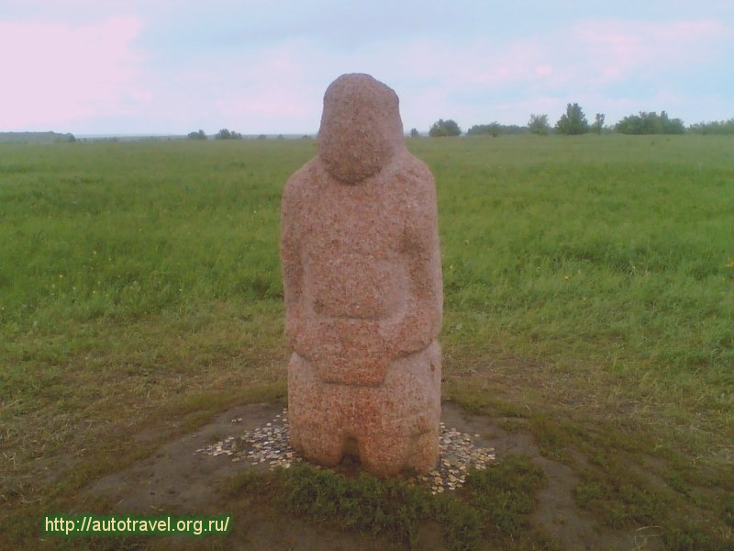
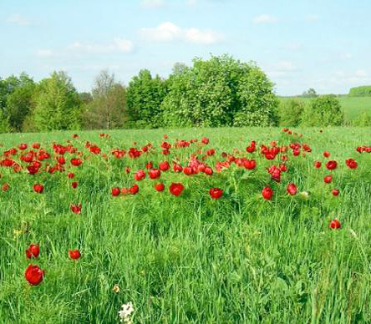
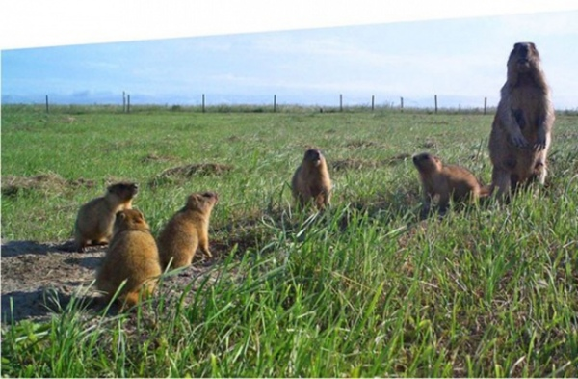
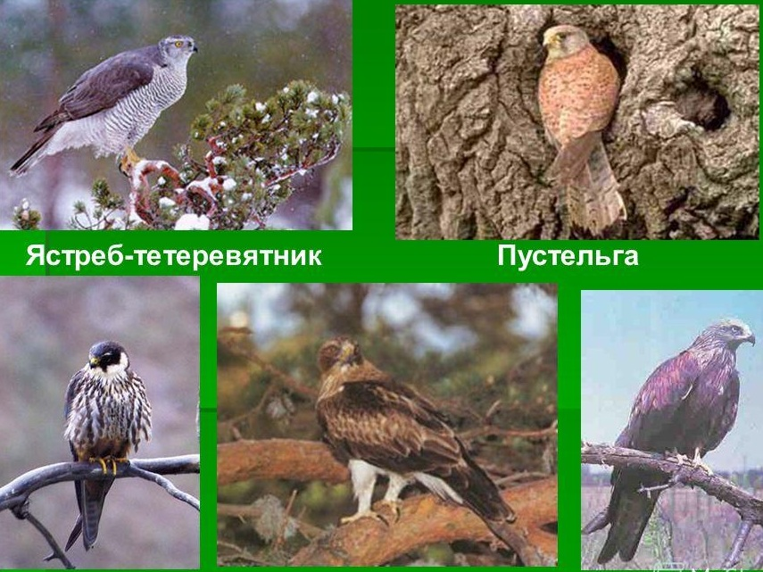
НОД «По заповедным местам природы»

Slide 20
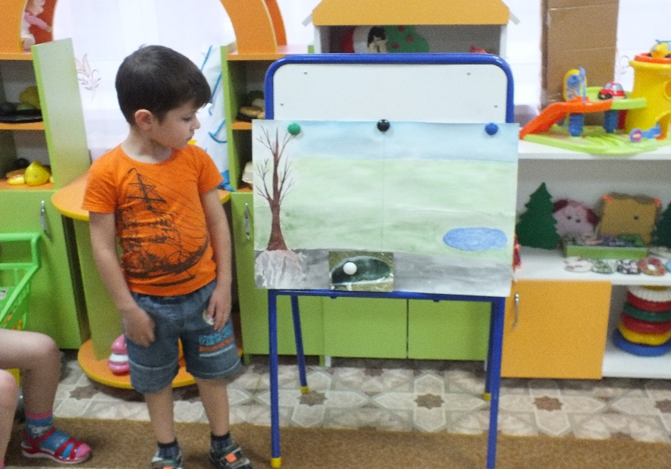
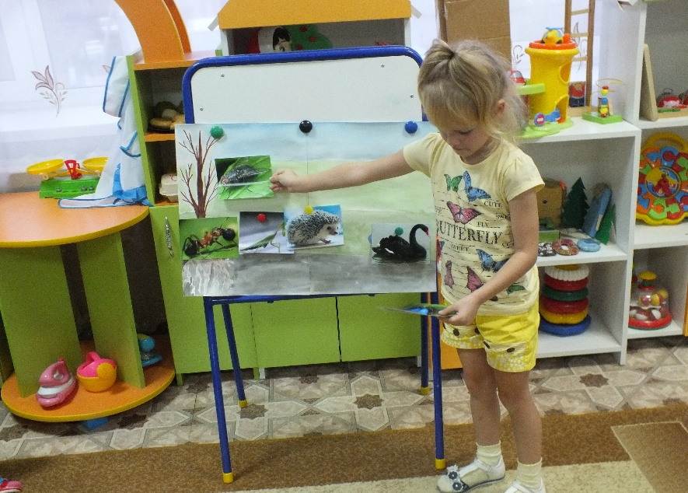
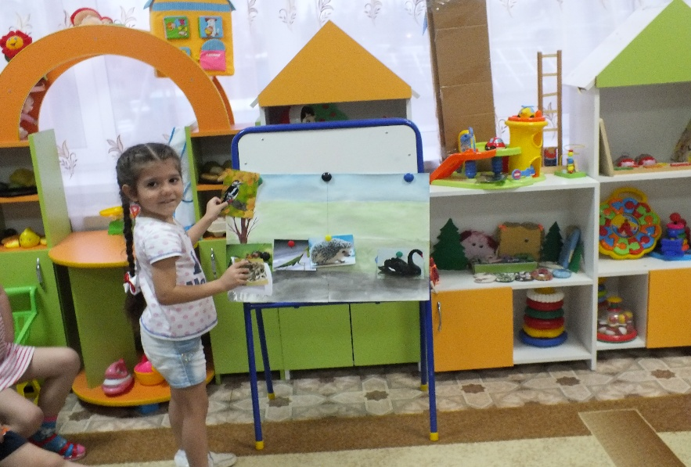
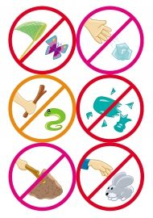
НОД «Этажи леса»
Экознаки

Slide 21
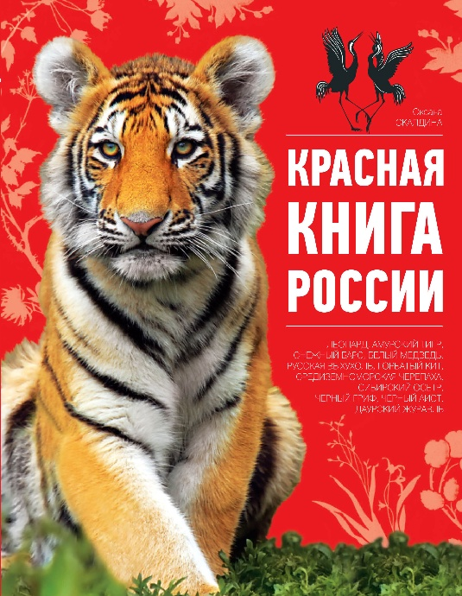
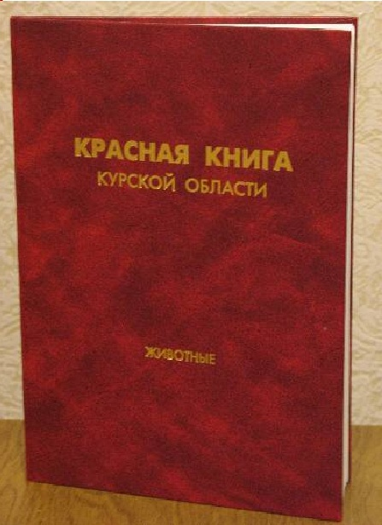
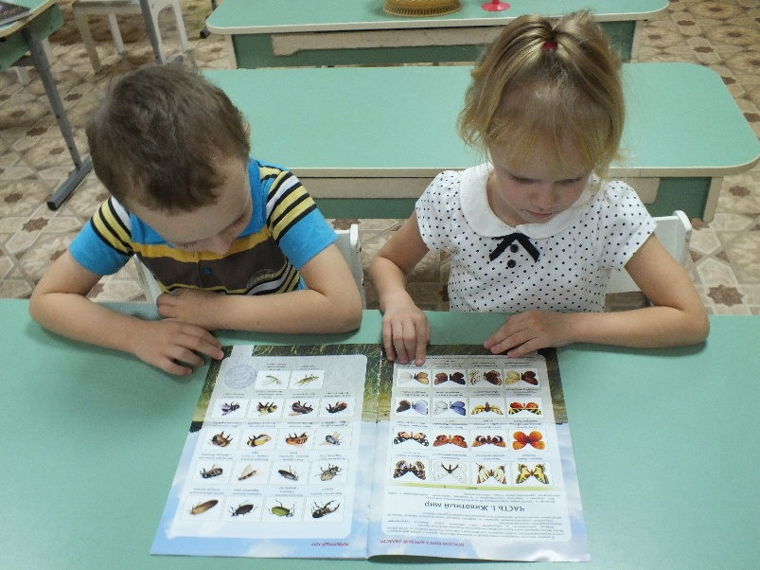
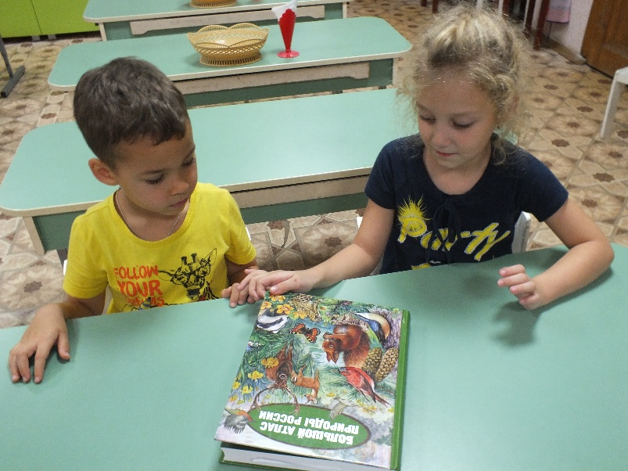
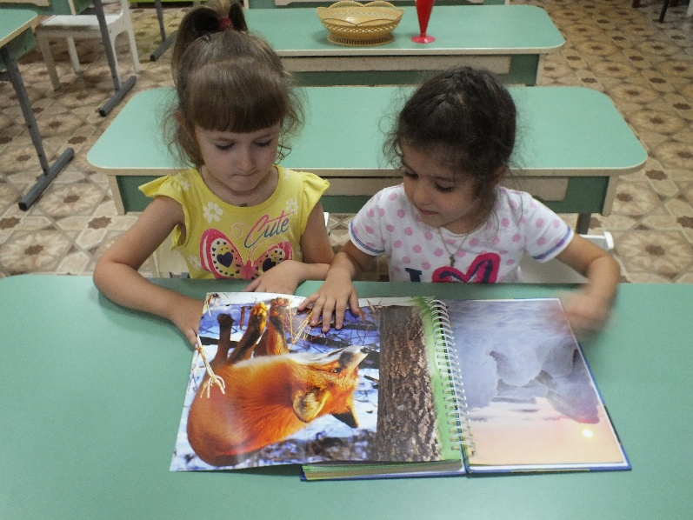
НОД «Красная книга»

Slide 22
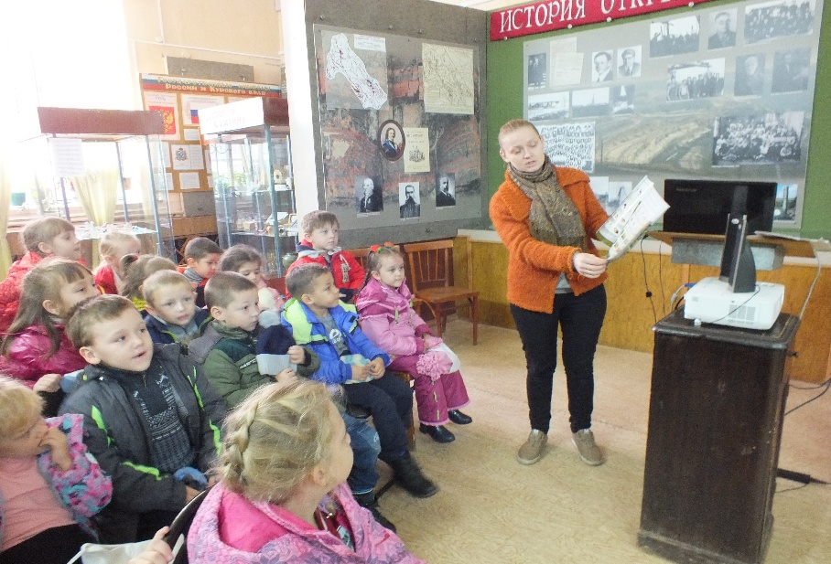
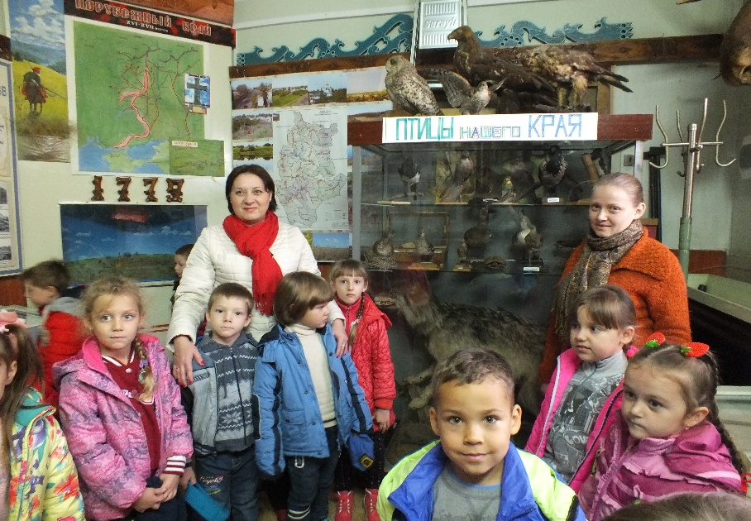
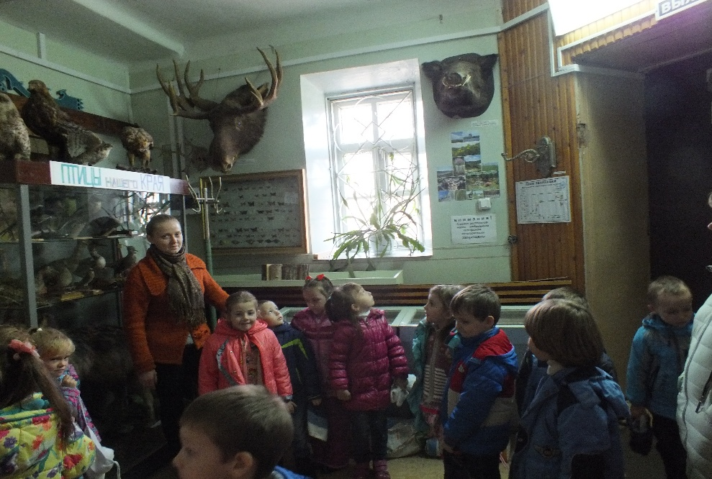
Экскурсия в городской музей

Slide 23
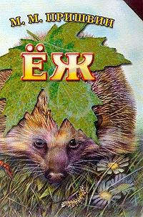
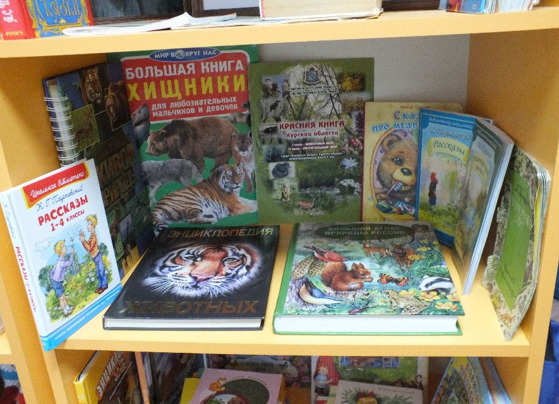
Художественная литература
Книжный уголок

Slide 24
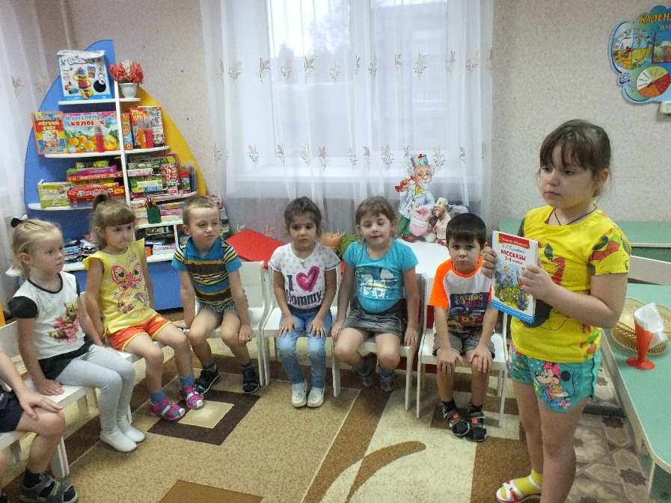
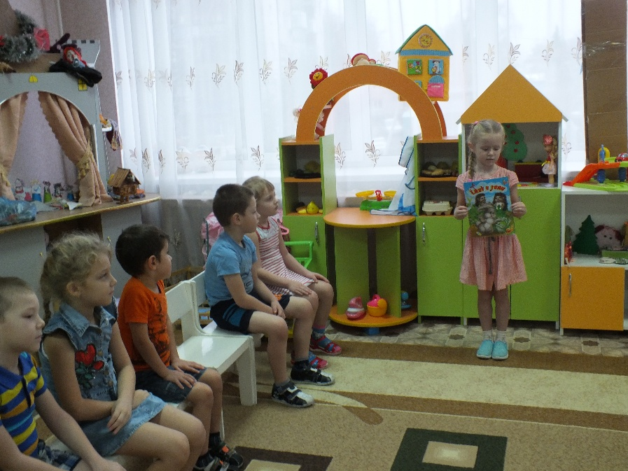
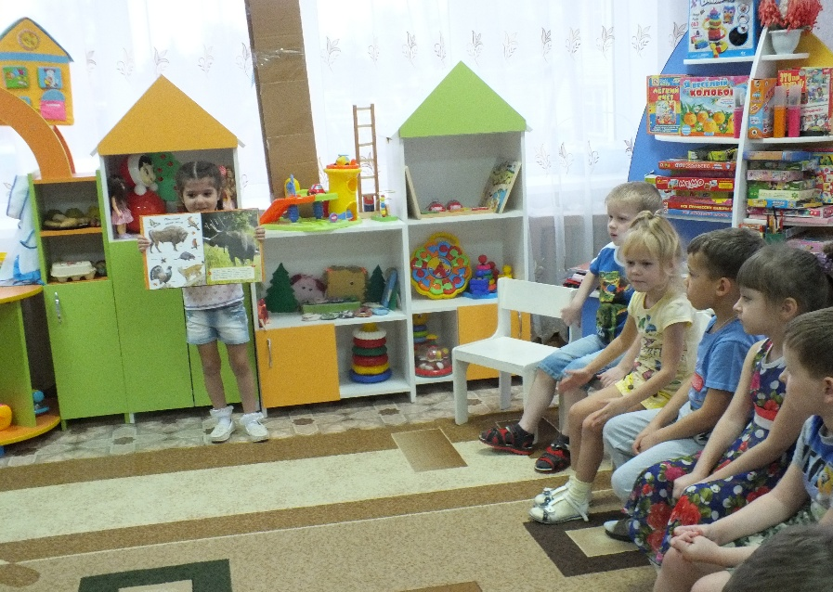
Акция «Принеси книгу о животном и расскажи о ней всем детям»

Slide 25
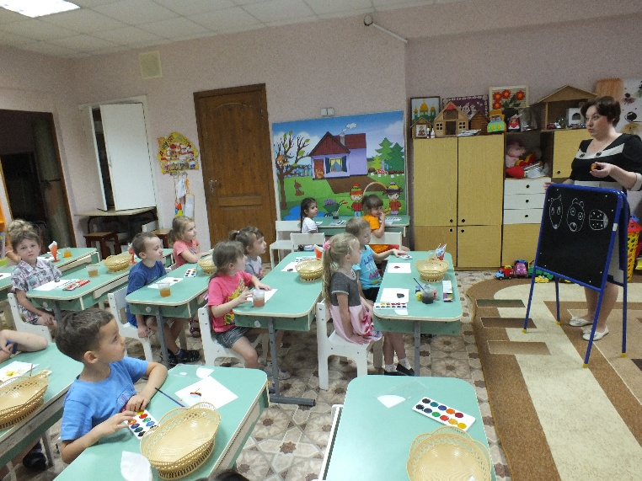
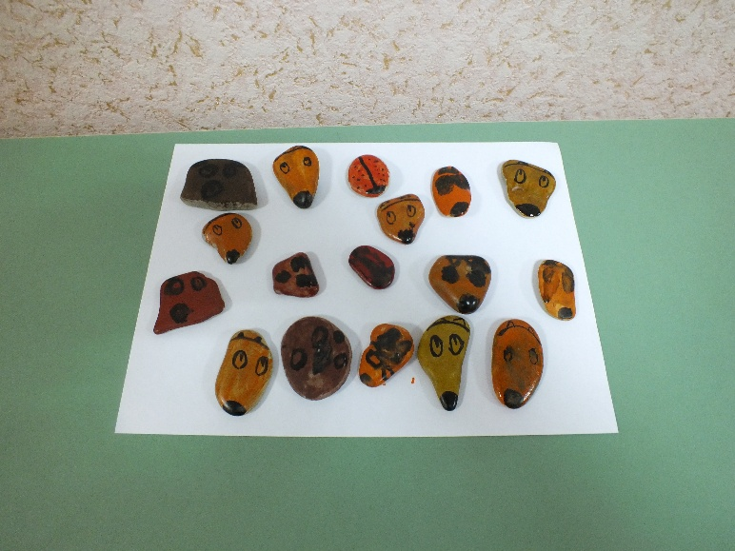
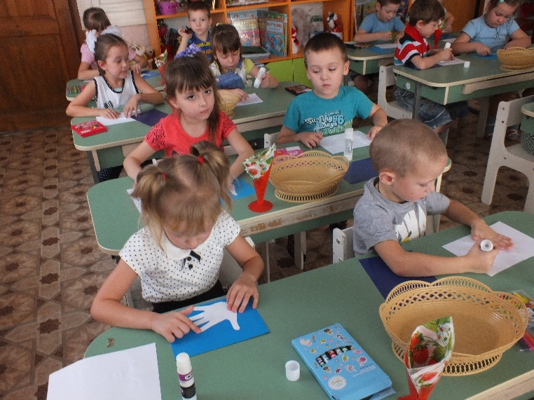
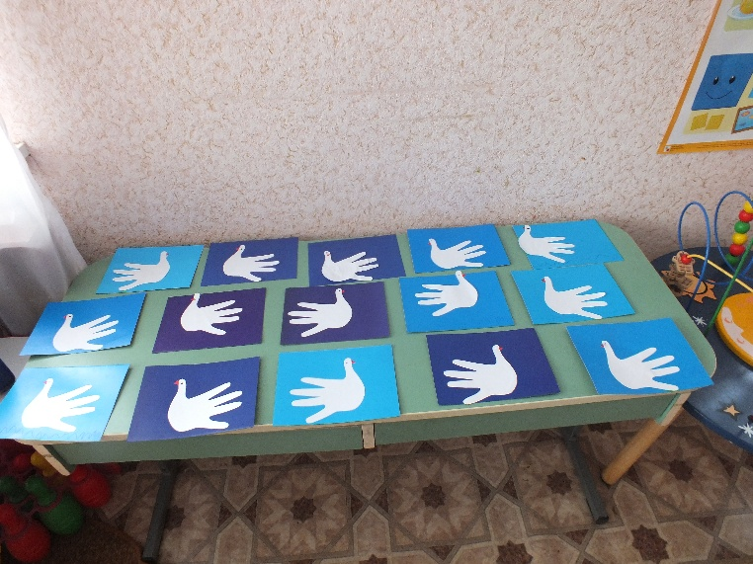
Художественно - эстетическое развитие
Рисование «Животные на камнях»
Аппликация «Лебедь»

Slide 26
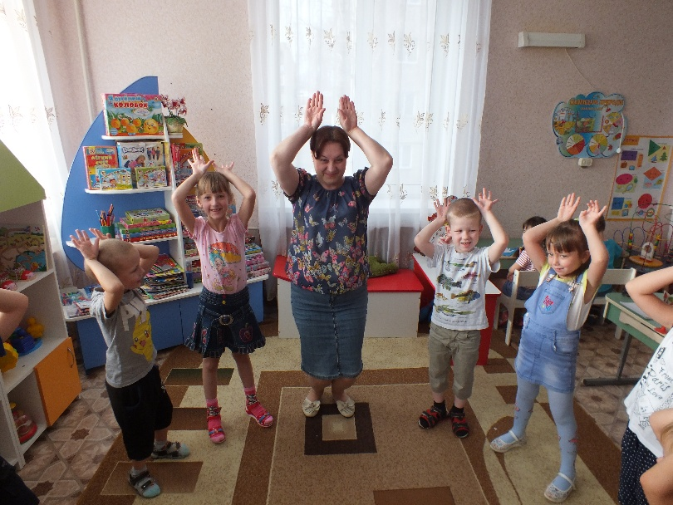
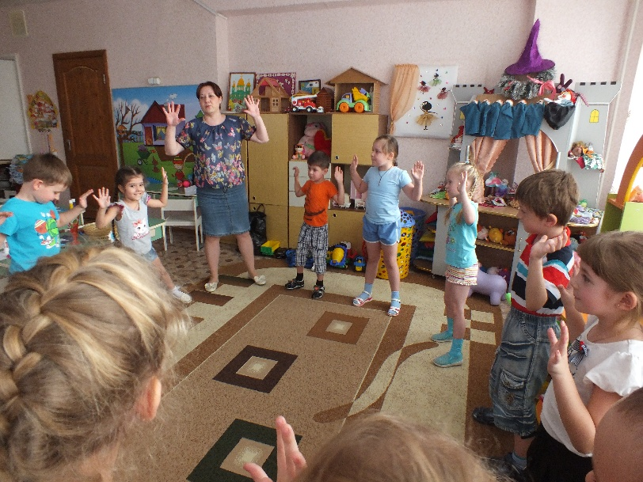
Физкультминутки
«Дикие животные»
«Звериная зарядка»
«Мишка вылез из берлоги»

Slide 27
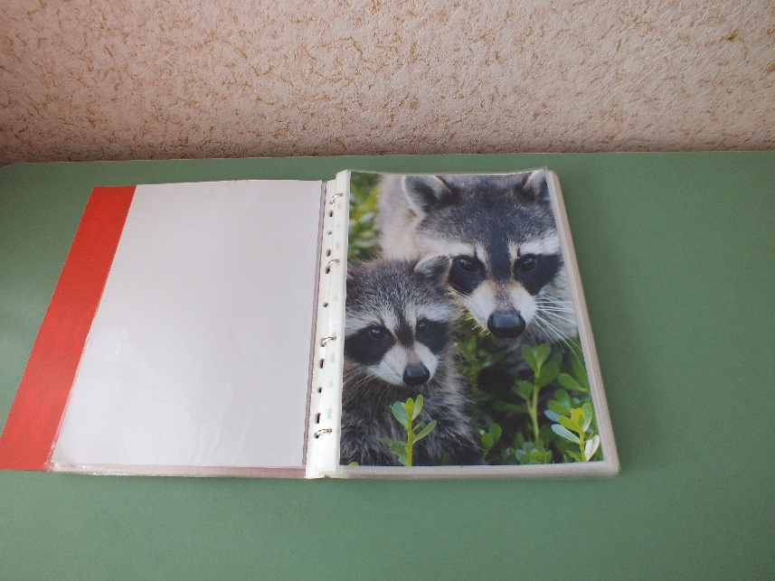
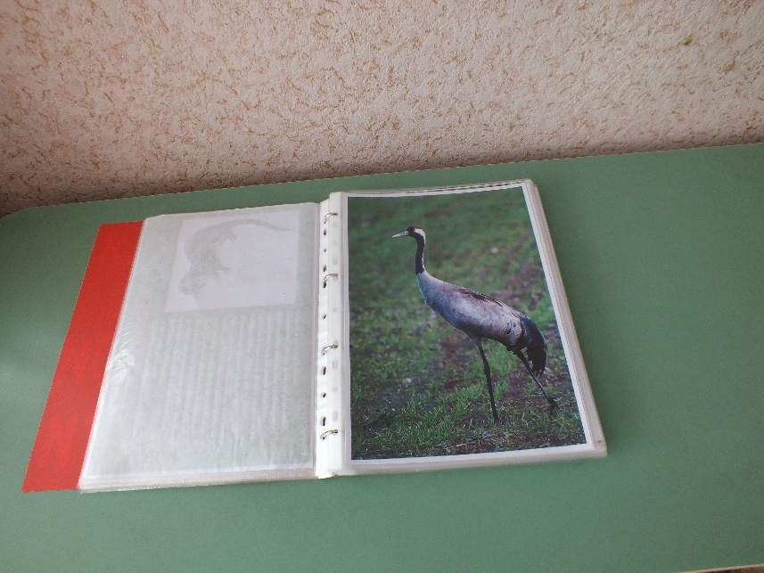
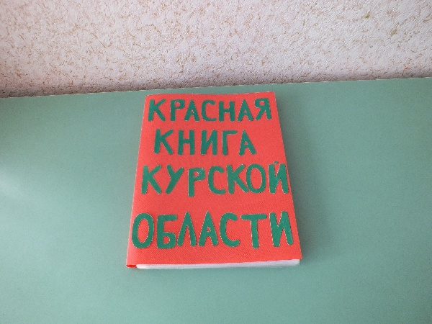
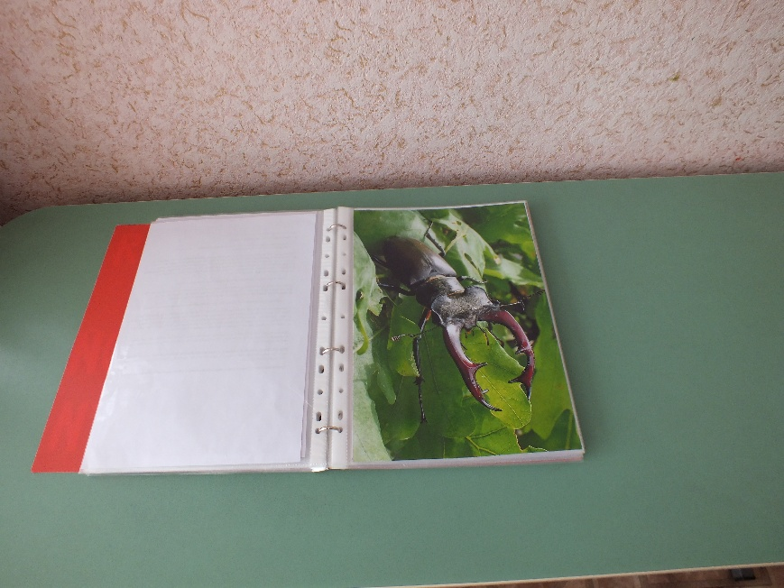
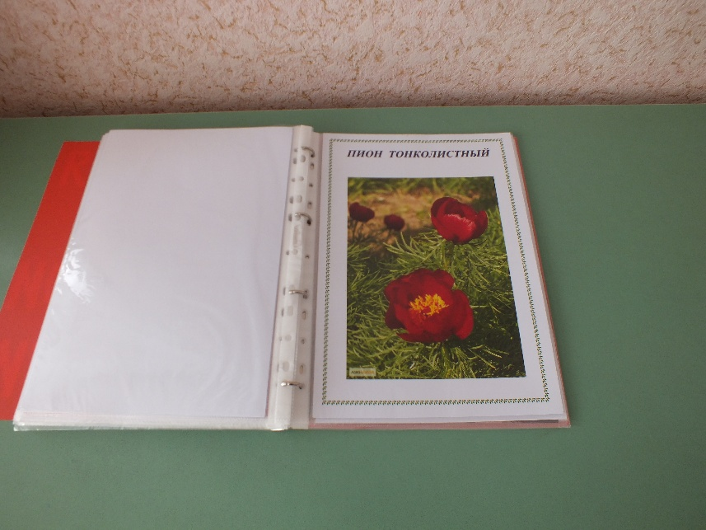
Изготовление Красной книги Курской области

Slide 28
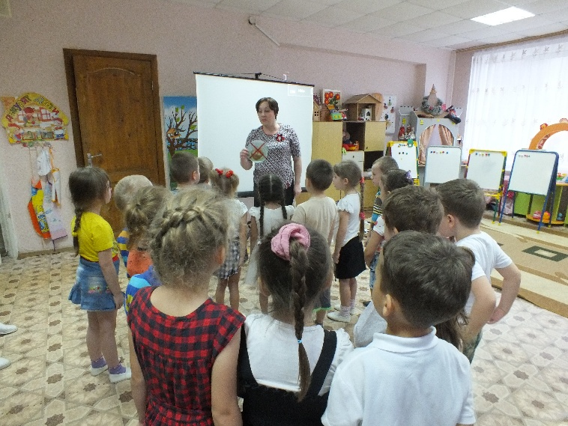
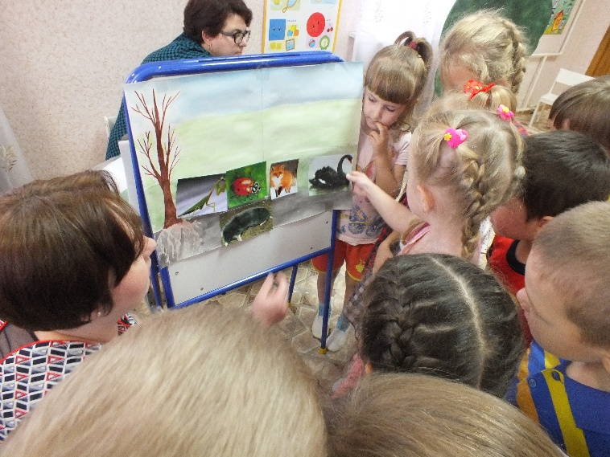
Квест – игра «Подарок от Лесовичка»

Slide 29
Работа с родителями
Посещение Курского краеведческого музея: семья Калининых
Рисунки на тему: «Берегите нас»

Slide 30
Результаты проектной деятельности
Дети познакомились с заповедником, находящимся на территории Курской области, посетили городской краеведческий музей.
Расширили знания о животных и растениях Курской области, занесённых в Красную книгу. Создали свою Красную книгу Курской области.
Дети овладели навыками экологически – безопасного поведения в природе, познакомились с запрещающими экологическими знаками.
Родители воспитанников включились в процесс экологического воспитания дошкольников: участвовали в создании Красной книги, совместные рисунки на тему: «Берегите нас».

Slide 31
Экологический проект «По страницам Красной книги Курской области» способствовал проявлению познавательного интереса к миру природы как у детей, так и у родителей, возникновению желания общаться с природой, формированию экологически правильного отношения к объектам живой и неживой природы, умению анализировать, устанавливать причинно-следственные связи, делать выводы.
Экологический проект «По страницам Красной книги Курской области» актуализирует проблему разнообразия жизни и её сохранения. Он способствует воспитанию бережного и разумного отношения человека к природе, и подводит участников проекта к пониманию того, что природа беззащитна перед человеком и нуждается в нашей помощи и охране. И только тогда мы можем говорить об экологической культуре ребёнка, когда он сумеет заметить антигуманные действия других людей, научится дать им соответствующую нравственную оценку и, по мере своих сил и возможностей, сумеет противостоять этим действиям.

